Slide 1
Sociální rehabilitace
Vyučující: Vladimíra Soporská

Slide 2

Vztah k sociální RHB
Fyzioterapie i ergoterapie má široké uplatnění i v oblasti sociální rehabilitace.
Úkolem je udržet všechny funkční schopnosti, podporovat všestrannou aktivitu po adaptaci a akceptaci zdravotního stavu a nedopustit rozvoj nežádoucích somatických nebo psychických sekundárních změn.

Slide 3

Sociální RHB
Procesy a soubory opatření v rámci systému sociální ochrany, které vedou k uschopnění, k sociálnímu fungování nebo k obnově sociálního fungování člověka se závažným zdravotním problémem.
Měla by být aplikována v návaznosti na léčebnou rehabilitaci a v provázanosti s dalšími složkami rehabilitace (technickou a technologickou, předpracovní a pracovní, pedagogicko-výchovnou).

Slide 4

Vymezení
Sociální rehabilitace předchází ohrožení sociálního vyloučení, prolíná se s ostatními složkami koordinované rehabilitace, má permanentní charakter – je celoživotním procesem.
Sociální rehabilitace se poskytuje formou terénních a ambulantních služeb, nebo formou pobytových služeb poskytovaných v centrech sociálně rehabilitačních služeb.

Slide 5

Legislativa
Právní úprava je ukotvena v § 70 zákona č. 108/2006 Sb., o sociálních službách (novela zákon č. 164/2024 Sb.):
„Sociální rehabilitace je soubor specifických činností směřujících k dosažení samostatnosti, nezávislosti a soběstačnosti osob, a to rozvojem jejich specifických schopností a dovedností, posilováním návyků a nácvikem výkonu běžných, pro samostatný život nezbytných činností alternativním způsobem využívajícím zachovaných schopností, potenciálů a kompetencí.

Slide 6

Poskytovatelé sociální RHB
Občanská sdružení (spolky) zdravotně postižených
Obecně prospěšné společnosti
Ústavy
Nadace
Některá zdravotnická zařízení
Domovy pro osoby se zdravotním postižením
Např. Liga vozíčkářů, Diecézní charita, ParaCENTRUM Fenix, Práh jižní Morava, DOTYK II

Slide 7

Klienti sociální rehabilitace
Do systému sociální rehabilitace vstupují osoby s dlouhodobým nebo trvalým zdravotním postižením za účelem absolvování nácviku potřebných dovedností směřujících k překonávání sociálních důsledků vzniklých v souvislosti s jejich zdravotním postižením a nalezení participace ve společnosti

Slide 8

Základní postupy
Za základní postupy při provádění sociální rehabilitace lze považovat:
Psychosociální terapii směřující k akceptaci existujícího zdravotního postižení
Reedukační činnosti zaměřené na využívání a rozvoj zachovalého potenciálu poškozených funkcí
Edukační činnosti zaměřené na rozvíjení nepostižených funkcí a schopností

Slide 9

Specializované RHB programy
Mezi specializované rehabilitační programy patří zejména:
Sebeobsluha a vedení domácnosti
Samostatný pohyb a prostorová orientace
Nácvik speciálních dovedností
Používání kompenzačních pomůcek
Sociální komunikace
Poradenství

Slide 10

Základní činnosti a úkony při poskytování sociální RHB
Nácvik dovedností pro zvládání péče o vlastní osobu, soběstačnosti a dalších činností vedoucích k sociálnímu začleňování:
Nácvik obsluhy běžných zařízení a spotřebičů
Nácvik péče o domácnost (péče o oděvy, úklid, chod kuchyně, nakupování)
Nácvik péče o děti nebo další členy domácnosti
Nácvik samostatného pohybu vč. orientace ve vnitřním i venkovním prostoru
Nácvik dovedností potřebných k úředním úkonům (vlastnoruční podpis)

Slide 11

Základní činnosti a úkony při poskytování sociální RHB
Zprostředkování kontaktu se společenským prostředím:
Nácvik schopnosti využívat dopravní prostředky
Nácvik chování v různých společenských situacích
Nácvik běžných a alternativních způsobů komunikace, kontaktu a práce s informacemi

Slide 12

Základní činnosti a úkony při poskytování sociální RHB
Výchovné, vzdělávací a aktivizační činnosti:
Upevňování získaných motorických, psychických a sociálních schopností a dovedností.
Pomoc při uplatňování práv, oprávněných zájmů a při obstarávání osobních záležitostí:
Podávání informací o možnostech získávání rehabilitačních a kompenzačních pomůcek.
Informační servis a zprostředkovávání služeb.

Slide 13
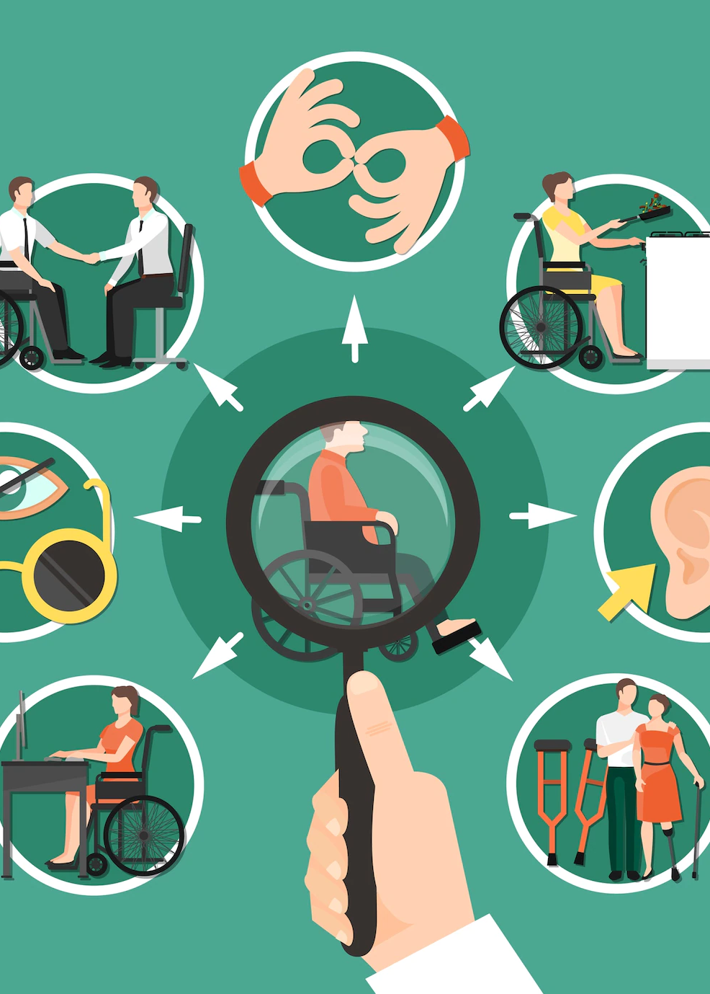
Sociální služby
Pomáhají lidem žit běžným životem
Umožňují jim pracovat, nakupovat, navštěvovat školy, účastnit se aktivit volného času, starat se sám o sebe, o domácnost apod.
Zaměřují se na zachování co nejvyšší kvality a důstojnosti jejich života.
Jsou poskytovány jednotlivcům, rodinám i skupinám obyvatel.

Slide 14

Sociální služby
Prostřednictvím sociálních služeb je zajišťována pomoc při:
zvládání běžných úkonů péče o vlastní osobu
pomoc při osobní hygieně
poskytnutí stravy / pomoc při zajištění stravy
poskytnutí ubytování / pomoc při zajištění bydlení
pomoc při zajištění chodu domácnosti
výchovné, vzdělávací a aktivizační činnosti
poradenství
terapeutické činnosti a pomoc při prosazování práv a zájmů

Slide 15

Sociální služby
Smyslem poskytování sociální služeb není klienty ve službách uměle konzervovat.
Sociální služby mají působit na klienty aktivně, podporovat rozvoj jejich samostatnosti, motivovat je k takovým činnostem, které nevedou k dlouhodobému setrvávání nebo prohlubování jejich nepříznivé sociální situace, a posilovat jejich sociální začleňování.

Slide 16

Sociální služby
Sociální služby s výhradním zaměřením na osoby se zdravotním postižením jsou specifikovány typem služeb:
Domovy pro osoby se zdravotním postižením
Chráněné bydlení
Raná péče
Tlumočnické služby
Sociální služby poskytované ve zdravotnických zařízeních ústavní péče

Slide 17

Sociální služby
Služby s nevýhradním zaměřením na osoby se zdravotním postižením, ale lidmi s postižením často využívanými jsou:
Pečovatelská služba
Průvodcovské a předčitatelské služby
Osobní asistence
Tísňová péče
Odlehčovací služby
Domovy se zvláštním režimem

Slide 18

Sociální služby
Neposkytují se všem lidem s postižením, ale jen těm, kteří mají „zdravotní postižení tělesné, mentální, duševní, smyslové nebo kombinované, jehož dopady činí nebo mohou činit osobu závislou na pomoci jiné osoby.“
Lidé s postižením mohou být uživateli všech dalších typů sociálních služeb, tj. služeb sociálního poradenství, které je v různé míře součástí většiny služeb, dalších služeb sociální péče i služeb sociální prevence.

Slide 19
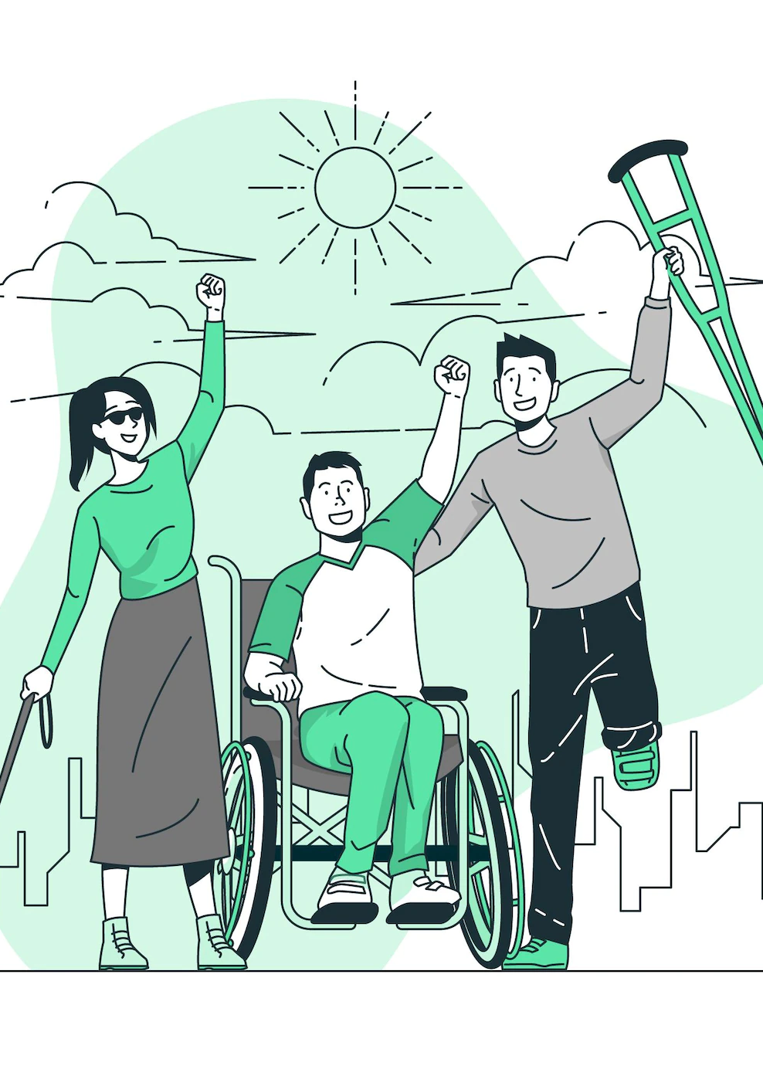
Služba osobní asistence
Zvyšuje kvalitu života lidí s postižením.
Cílem je zachování integrity člověka při snížené soběstačnosti či nesoběstačnosti.
Služba se poskytuje bez časového omezení a taxativně stanovených výkonů v přirozeném sociálním prostředí klienta, zejména formou pomoci při zvládání běžných úkonů péče o vlastní osobu, osobní hygieny, zajištění stravy, chodu domácnosti, apod.
Pomoc může mít podobu částečné dopomoci nebo přímého vykonávání úkonů asistentem, které člověk se sníženou soběstačnosti nebo nesoběstačností nemůže dělat sám.

Slide 20

Financování sociální RHB
Služba Sociální rehabilitace se poskytuje na základě smlouvy o poskytnutí sociální služby podle Zákona o sociálních službách.
Poskytovatelé sociální rehabilitace jsou financování zpravidla kraji
Prostřednictvím účelově určených dotací na sociální služby, které jsou krajům pro tento účel poskytovány ze státního rozpočtu
Financování je nenárokové

Slide 21

Nedostatky
Nejsou dostatečně vymezeny základní vztahy a vazby v systému sociální RHB, a to zejména:
Nárok osoby na sociální rehabilitaci
Okruh oprávněných osob, kterým má být sociální rehabilitace poskytnuta
Výčet a součinnost všech relevantních institucí, které se mají na provádění sociální rehabilitace podílet
Udělování akreditací subjektům pro provádění sociální RHB

Slide 22

Sociální politika
Z hlediska sociální politiky jsou třemi pilíři tohoto systému (a ve vztahu k lidem se zdravotním postižením):
  důchodové pojištění (dávky invalidních důchodů),
  sociální podpora (dávky státní sociální podpory),
  sociální pomoc (někdy též sociální péče – dávky sociální péče a sociální služby).

Slide 23

Invalidní důchod
Jednou z dávek důchodového pojištění.
Nárok na invalidní důchod má člověk, který:
  je mladší než 65 let,
  má přiznanou invaliditu a potřebnou dobu pojištění pro nárok na pobírání invalidního důchodu,
  dosud nečerpá starobní důchod (nebo předčasně krácený starobní důchod)
  má pracovní úraz s trvalými následky nebo tzv. nemoc z povolání

Slide 24

Invalidita a stupně
Stav invalidity vzniká tehdy, pokud z důvodu dlouhodobě nepříznivého zdravotního stavu nastal pokles pracovní schopnosti nejméně o 35 %.
Invalidita se posuzuje podle tří stupňů invalidity:
  1. stupeň - pracovní schopnost poklesla nejméně o 35 %, avšak nejvíce o 49 %
  2. stupeň - pracovní schopnost poklesla nejméně o 50 %, avšak nejvíce o 69 %
  3. stupeň - pracovní schopnost poklesla nejméně o 70 %.

Slide 25
Pokles pracovní schopnosti
Znamená, že se snížila schopnost pracovat ve srovnání s dobou před vznikem dlouhodobě nepříznivého zdravotního stavu.
U dětí do 18 let se tím rozumí schopnost připravovat se na budoucí povolání.
Hodnotí se ty schopnosti, které umožňují vykonávat práci.
Schopnosti se posuzují s využitím obvyklých facilitačních pomůcek – to jsou pomůcky, které umožňují se zdravotnímu stavu přizpůsobit (brýle, hole, nástavce, držáky,…)

Slide 26
Dlouhodobě nepříznivý zdravotní stav
Dlouhodobě znamená, že zdravotní stav podle nejnovějších poznatků lékařské vědy trvá nebo pravděpodobně bude trvat déle než jeden rok.
Nepříznivý znamená, zdravotní stav omezuje tělesné, smyslové nebo duševní schopnosti, které jsou potřebné k výkonu práce.

Slide 27
Posuzování zdravotního stavu
Na základě důkladného pročtení lékařského nálezu, lékařské zprávy a profesního dotazníku.
Zaměření nejen na diagnózu, ale především to, jestli je zdravotní stav dlouhodobě nepříznivý a jestli narušil tělesné, smyslové a duševní schopnosti,
Snaha o pochopení, jak se člověku s postižením žije.
Po posouzení zdravotního stavu se vydává posudek o invaliditě.

Slide 28
Posuzování zdravotního stavu
jaký je dopad na schopnost pracovat či studovat (u dětí do 18 let),
jak moc poklesla pracovní schopnost,
jestli je zdravotní stav stabilizovaný (ustálený), nebo se může změnit,
míra přizpůsobení zdravotnímu postižení
využití vzdělání a kvalifikace nebo schopnost se rekvalifikovat
míra narušení schopností (úplně, částečně, trvale nebo dočasně),
možnost ustálení/stabilizace zdravotního stavu,
využití pomůcek a jejich pomoci,

Slide 29

Dávky pro OZP
zákon č. 329/2011 Sb., o poskytování dávek osobám se zdravotním postižením
vyhláška č. 388/2011 Sb., o provedení některých ustanovení zákona o poskytování dávek osobám se zdravotním postižením,
  Mimořádné výhody I., II. a III. stupně
  Příspěvek na péči
  Příspěvek na mobilitu
  Příspěvek na zvláštní pomůcku
Kompetence: ÚP ČR, MPSV

Slide 30

Příspěvek na péči
Náleží lidem starším 1 roku, kteří jsou z důvodu nepříznivého zdravotního stavu závislí na pomoci jiné osoby, a to v oblasti běžné denní péče o vlastní osobu a v soběstačnosti.
Z poskytnutého příspěvku na péči pak tyto osoby hradí pomoc, kterou jim může dle poskytovat osoba blízká, asistent sociální péče, registrovaný poskytovatel sociálních služeb, zařízení pro děti vyžadující okamžitou pomoc, dětský domov nebo speciální lůžkové zdravotnické zařízení hospicového typu.

Slide 31
Příspěvek na péči
Pravidelná opakující se dávka
Pro přiznání příspěvku na péči se posuzuje zdravotní stav pro 10 základních životních potřeb
Zahájení na základě písemné žádosti na ÚP –> soc. šetření v přirozeném soc. prostředí

Slide 32

Příspěvek na péči
Výše příspěvku na péči se liší v závislosti na věku a stupni závislosti.
Schopnost zvládnout péči o vlastní osobu a být soběstačný je u každého člověka různá, proto zákon rozeznává čtyři stupně závislosti na pomoci jiné osoby:
  I lehká závislost
  II středně těžká závislost
  III těžká závislost
  IV úplná závislost

Slide 33

Podmínky nároku
I (lehká závislost) - není schopna zvládat tři nebo čtyři základní životní potřeby (3)
II (středně těžká závislost) - není schopna zvládat pět nebo šest základních životních potřeb (4 nebo 5)
III (těžká závislost) - není schopna zvládat sedm nebo osm základních životních potřeb (6 nebo 7)
IV (úplná závislost) - není schopna zvládat devět nebo deset základních životních potřeb, vyžaduje každodenní pomoc, dohled nebo péči jiné fyzické osoby (8 nebo 9 a vyžaduje mimořádnou péči jiné fyzické osoby)

Slide 34

Výše příspěvku
Do 18 let / nad 18 let:
3 300 / 880 Kč, jde-li o stupeň I (lehká závislost)
7 400 / 4 900 Kč, jde-li o stupeň II (středně těžká závislost)
16 100 / 14 800 Kč, jde-li o stupeň III (těžká závislost)
23 000 a 27 000, jde-li o stupeň IV (úplná závislost)

Slide 35

Mimořádné výhody I., II. a III. stupně
Jsou nárokovou dávkou sociální péče.
Nárok na mimořádné výhody mají občané starší jednoho roku s těžkým zdravotním postižením, které podstatně omezuje jejich pohybovou nebo orientační schopnost.

Slide 36

Průkaz TP
a) vyhrazené místo k sedění ve veřejných dopravních prostředcích pro pravidelnou hromadnou dopravu osob, s výjimkou dopravních prostředků, v nichž je místo k sedění vázáno na zakoupení místenky,
b) přednost při osobním projednávání své záležitosti, vyžaduje-li toto jednání delší čekání, zejména stání; za osobní projednávání záležitostí se nepovažuje nákup v obchodech ani obstarávání placených služeb ani ošetření a vyšetření ve zdravotnických zařízeních.

Slide 37
Průkaz ZTP
a) až b) z předchozího, plus
c) bezplatnou dopravu pravidelnými spoji místní veřejné hromadné dopravy osob (tramvajemi, trolejbusy, autobusy, metrem),
d) slevu 75 % jízdného ve druhé vozové třídě osobního vlaku a rychlíku ve vnitrostátní přepravě a slevu 75 % v pravidelných vnitrostátních spojích autobusové dopravy.

Slide 38
Průkaz ZTP/P
a) až d) z předchozího, plus
e) bezplatnou dopravu průvodce veřejnými hromadnými dopravními prostředky v pravidelné vnitrostátní osobní hromadné dopravě,
f) bezplatnou dopravu vodícího psa, je-li úplně nebo prakticky nevidomá, pokud ji nedoprovází průvodce.

Slide 39

Příspěvek na mobilitu
Opakovaná nároková dávka, která je poskytována osobám starším 1 roku, které nejsou schopny zvládat základní životní potřeby v oblasti mobility nebo orientace
Opakovaně se v kalendářním měsíci dopravují nebo jsou dopravovány, a nejsou jim poskytovány sociální služby v domově pro osoby se zdravotním postižením, v domově pro seniory nebo domově se zvláštním určením nebo zdravotnickém zařízení ústavní péče.
Výše dávky: 900 Kč/měsíc

Slide 40

Příspěvek na zvláštní pomůcku
Jednorázová nároková dávka, která je určena osobám s těžkou vadou nosného nebo pohybového ústrojí, těžkým sluchovým nebo těžkým zrakovým postižením nebo těžkým mentálním postižením.
Dávka je zaměřena na pomoc v oblasti pomůcek, které umožňují sebeobsluhu, slouží k získávání informací nebo ke styku s okolím apod., zakoupení a úpravy motorového vozidla a úprav bytu.
Maximální výše příspěvku na zvláštní pomůcku činí 350 000 Kč

Slide 41

Příspěvek na zvláštní pomůcku
Tam, kde je pomůckou motorové vozidlo, má nárok na příspěvek na zvláštní pomůcku osoba, která má těžkou vadu nosného nebo pohybového ústrojí anebo těžkou nebo hlubokou mentální retardaci.
Je také podmínkou, že se osoba opakovaně v kalendářním měsíci dopravuje a že je schopna řídit motorové vozidlo nebo je schopna být vozidlem převážena.

Slide 42

Co si z dnešní hodiny odnáším ?

Slide 43

Děkuji za pozornost

